Slide 1
Ley de gravitación universal
Nicolas Palomeque
Juan Ignacio Correa

Slide 2
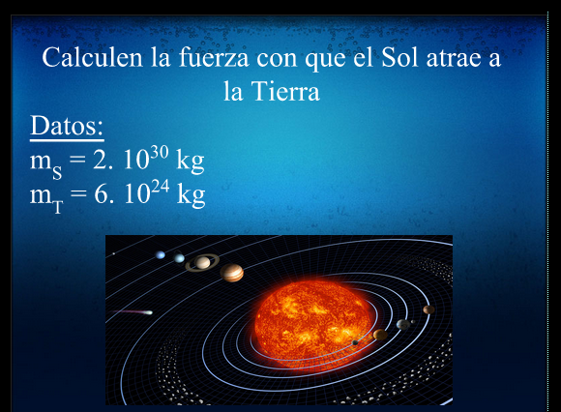

Slide 3
F=G x M x m
r ^2
F = 6,672 x 10^-11 N m^2 x 2 x 10^30 Kg x 6 x 10^24 Kg
Kg^2 150.000.000.000 m ^2
F = 6,672 x 10^-11 N x 1,2 x 10^55 Kg^2
Kg^2 2,25 x 10^22
F = 6,672 x 10^-11 N x 5,3 x 10^32 F=3,5584x 10^22 N

Slide 4
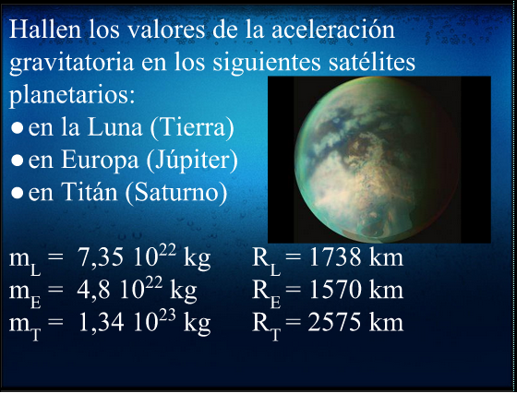

Slide 5
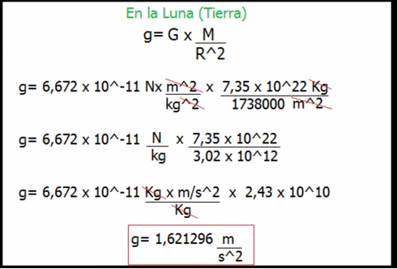

Slide 6
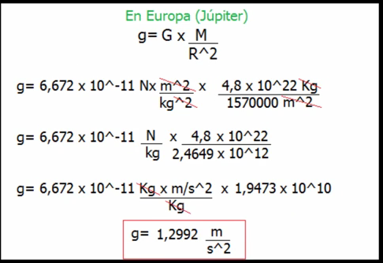

Slide 7
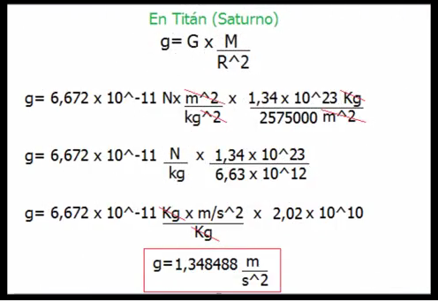

Slide 8
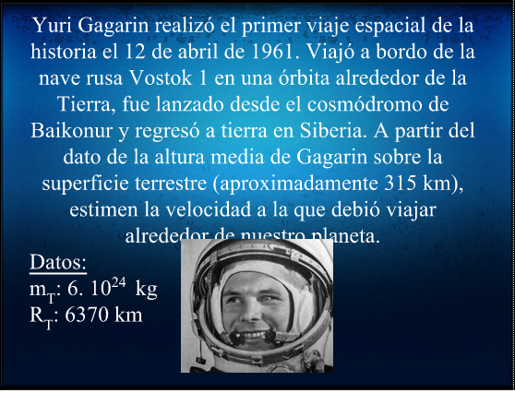

Slide 9
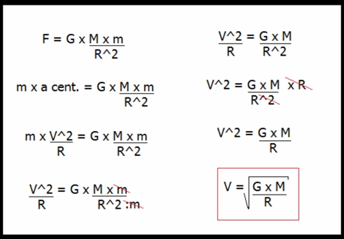

Slide 10
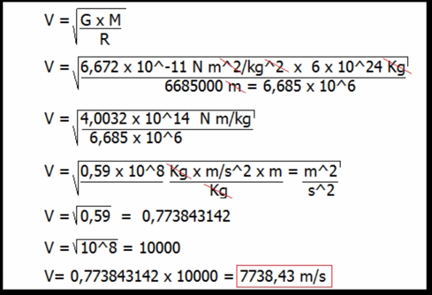

Slide 11
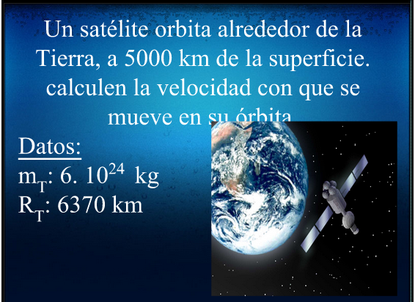

Slide 12
